Slide 1



PLAN OGÓLNY MIASTA GDAŃSKA
PROJEKT PO KONSULTACJACH SPOŁECZNYCH
Aleksandra Dulkiewicz
Prezydent Miasta Gdańska
Emilia Lodzińska
Zastępczyni Prezydenta Miasta Gdańska
ds. rozwoju przestrzennego i mieszkalnictwa

Slide 2

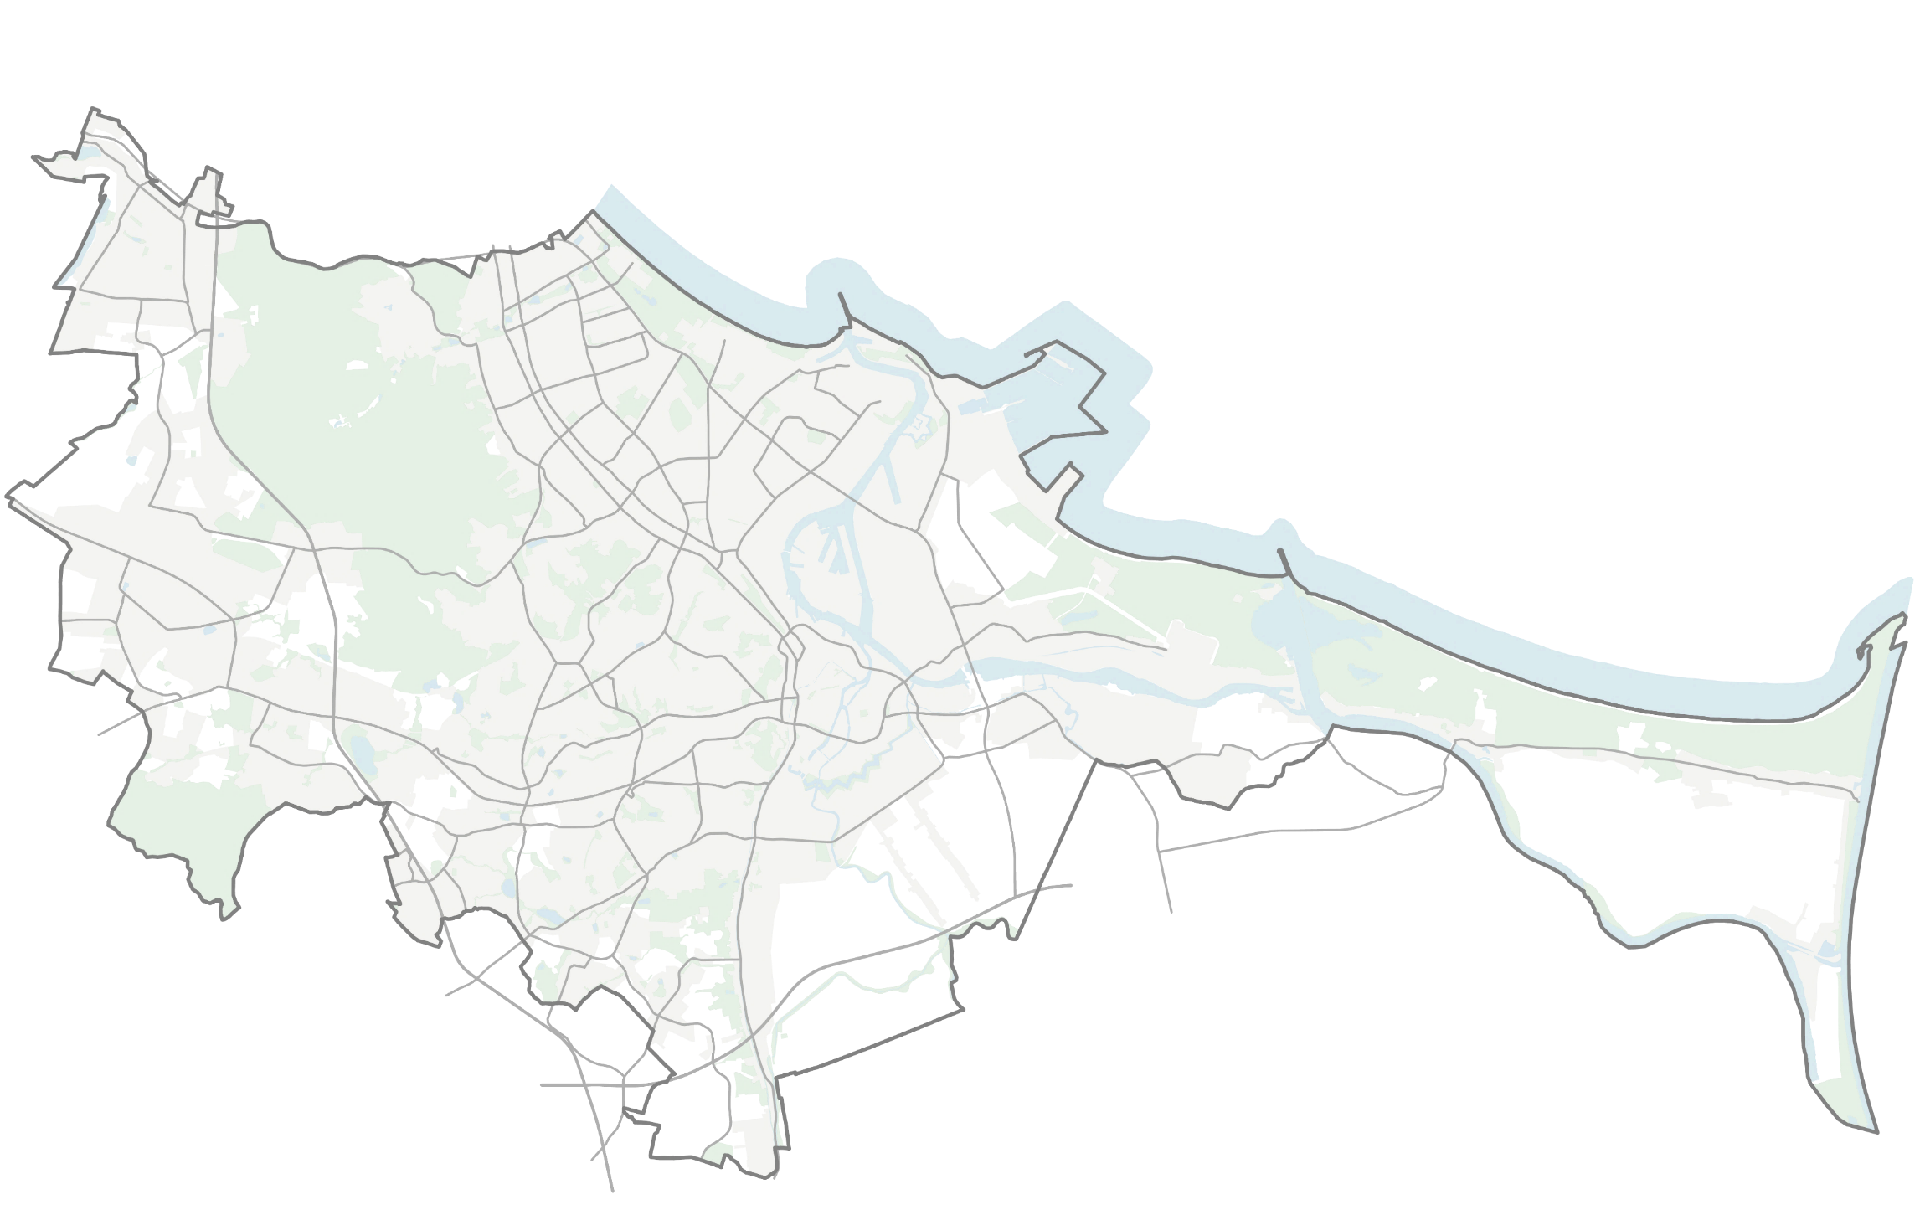

ETAPY PRAC NAD PLANEM OGÓLNYM
PLAN OGÓLNY
ust. 21 dni
MPZP ok. 3 lata
(36 mc-y)
ust. 30 dni
ok. 2 miesiące
ok. 12 miesięcy
ok. 9 miesięcy
ETAP WNIOSKÓW
ETAP ANALIZY WNIOSKÓW I PRAC
PROJEKTOWYCH
ETAP UZGODNIEŃ I OPINIOWANIA
wpłynęło
5471
pism
z wnioskami
udostępniono
3 wersje planu
uwzględnione
1537
uwzględnione
w części
3221
nieuwzględnione
361
poza zakresem
352
87%
48
organów
i instytucji
(w tym 2 uzgadniające)
35
rad dzielnic
7%
6%
PRZYSTĄPIENIE
marzec 2024
ZMIANA USTAWY
listopad 2025

Slide 3
ETAPY PRAC NAD PLANEM OGÓLNYM
PLAN OGÓLNY
ustawowo 28 dni
ust. 30 dni
ok. 6 tygodni
ok. 5 miesięcy
ok. 3 miesiące
ETAP KONSULTACJI SPOŁECZNYCH
ETAP ANALIZY UWAG
I WPROWADZANIA ZMIAN
ETAP
PONOWIENIA UZGODNIEŃ
od 16 lutego
do 31 marca 2026 r.
wpłynęło 4 236 pism
z uwagami
dot. 11 800 lokalizacji
RDOŚ
i
WODY POLSKIE
UCHWALENIE –
STYCZEŃ 2027
udział wzięło blisko 5000 osób
spotkanie otwarte
(ok. 300 osób)
15 dyżurów projektantów
(286 osób)
uwagi w formie pisemnej (4236)
spotkanie dla mieszkańców Olszynki (ponad 100 osób)
uwzględnione
413
uwzględnione w części
1988
nieuwzględnione
1637
poza zakresem
198
56%
39%
5%
ROZPATRZENIE UWAG
wrzesień 2026

Slide 4
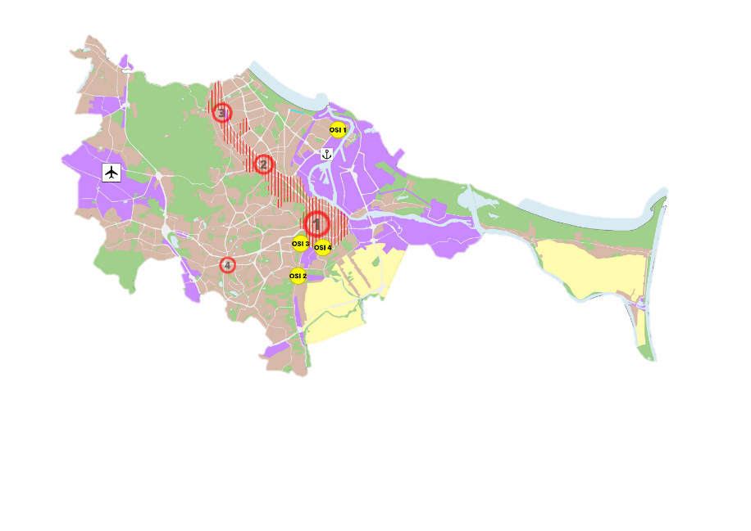
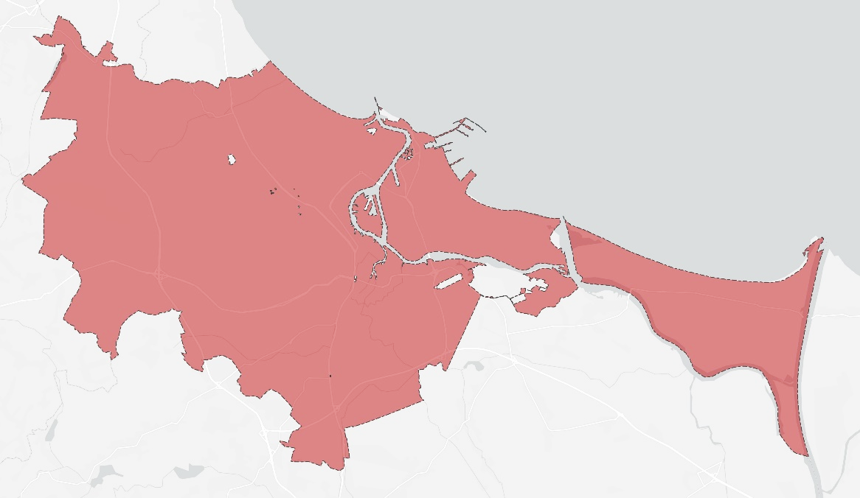
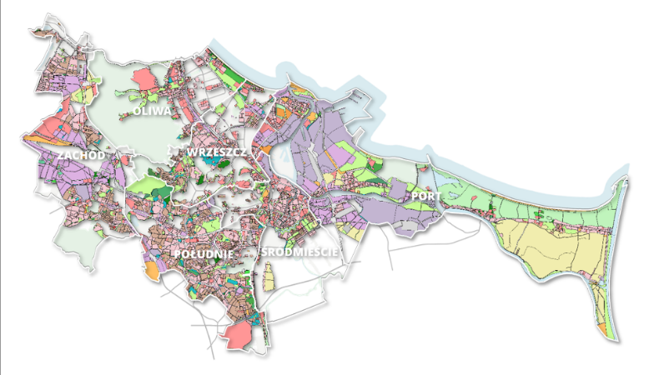
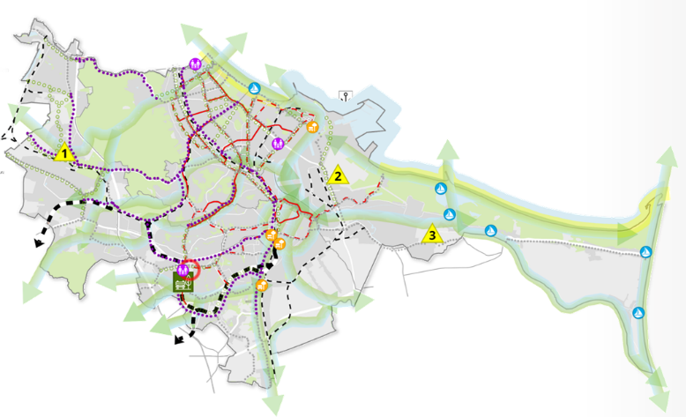
WNIOSKI I UWAGI DO PLANU OGÓLNEGO
PLAN OGÓLNY
SYSTEM PLANOWANIA PRZESTRZENNEGO W GMINIE
Pisma z wnioskami od osób fizycznych
i innych osób prawnych
(w sumie 5 471)
Pisma z uwagami od osób fizycznych
i innych osób prawnych
(w sumie 4 236)
STRATEGIA ROZWOJU MIASTA
PLAN OGÓLNY
GMINY
PLANY MIEJSCOWE
model funkcjonalno-przestrzenny
akt prawa miejscowego
akty prawa miejscowego:
miejscowy plan zagospodarowania przestrzennego
wnioski uwzględnione
1537
uwagi uwzględnione
389
miejscowy plan rewitalizacji
wnioski uwzględnione w części
3221
uwagi uwzględnione w części
1986
zintegrowany plan inwestycyjny
wnioski nieuwzględnione
361
uwagi nieuwzględnione
1639
poza zakresem ustaleń POG lub bez lokalizacji
352
poza zakresem ustaleń POG lub bez lokalizacji
222

Slide 5


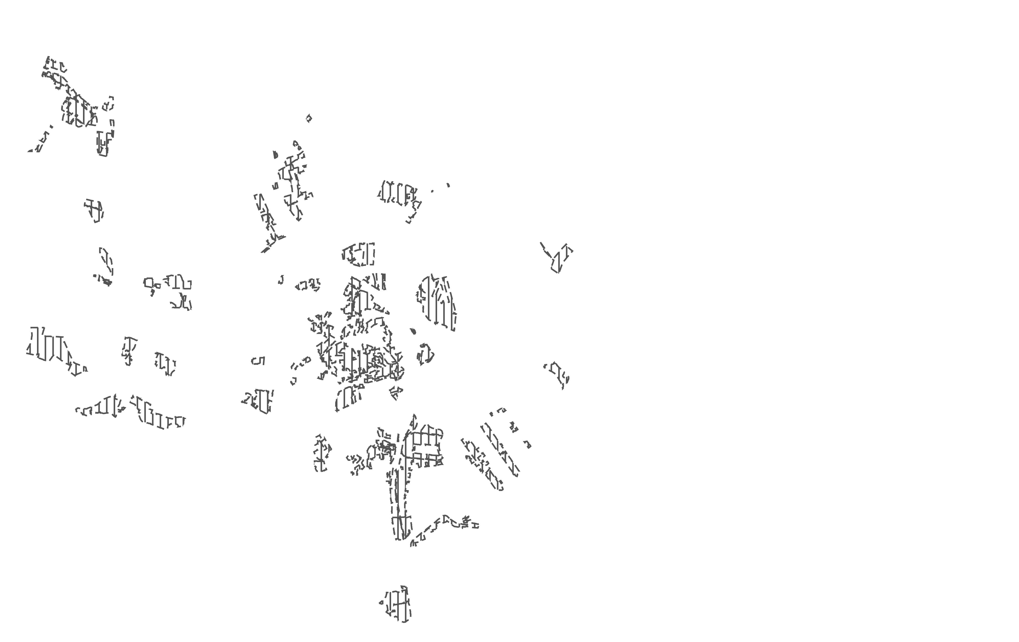



PROJEKT PLANU OGÓLNEGO MIASTA GDAŃSKA PO MODYFIKACJACH
WYNIKAJĄCYCH Z KONSULTACJI SPOŁECZNYCH
SW
OBSZAR UZUPEŁNIENIA ZABUDOWY
SJ
OBSZAR ZABUDOWY ŚRÓDMIEJSKIEJ
SZ
OBSZAR STANDARÓW DOSTĘPNOŚCI
INFRASTRUKTURY SPOŁECZNEJ
SU
SH
SP
SR
SN
SC
SO
SK
SI
STREFY PLANISTYCZNE

Slide 6
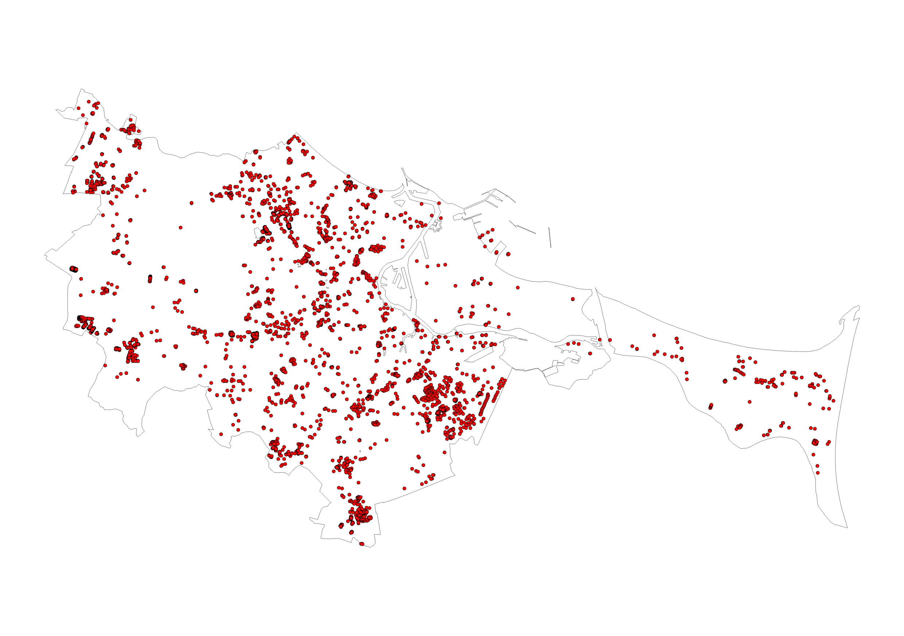
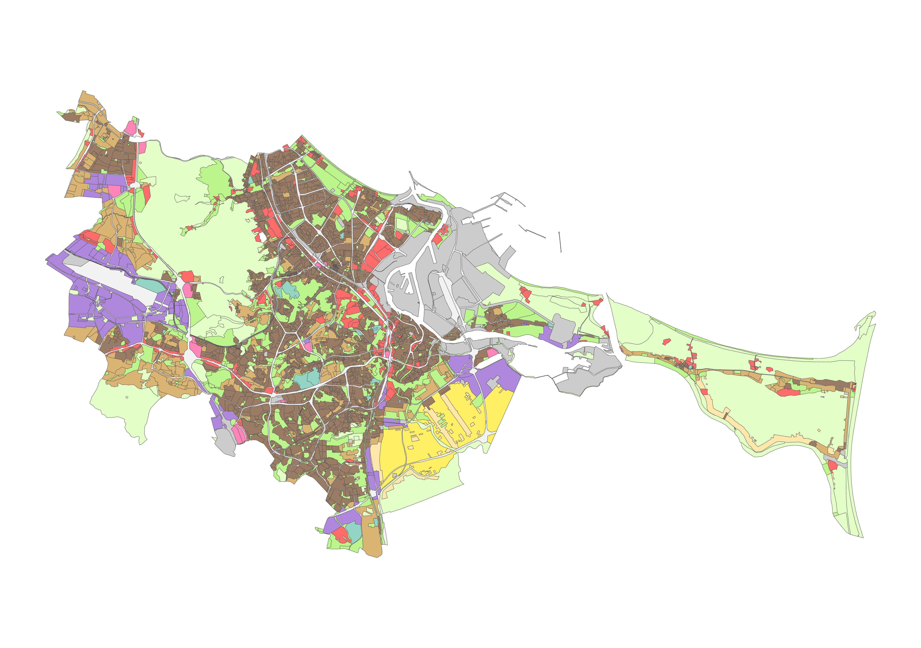
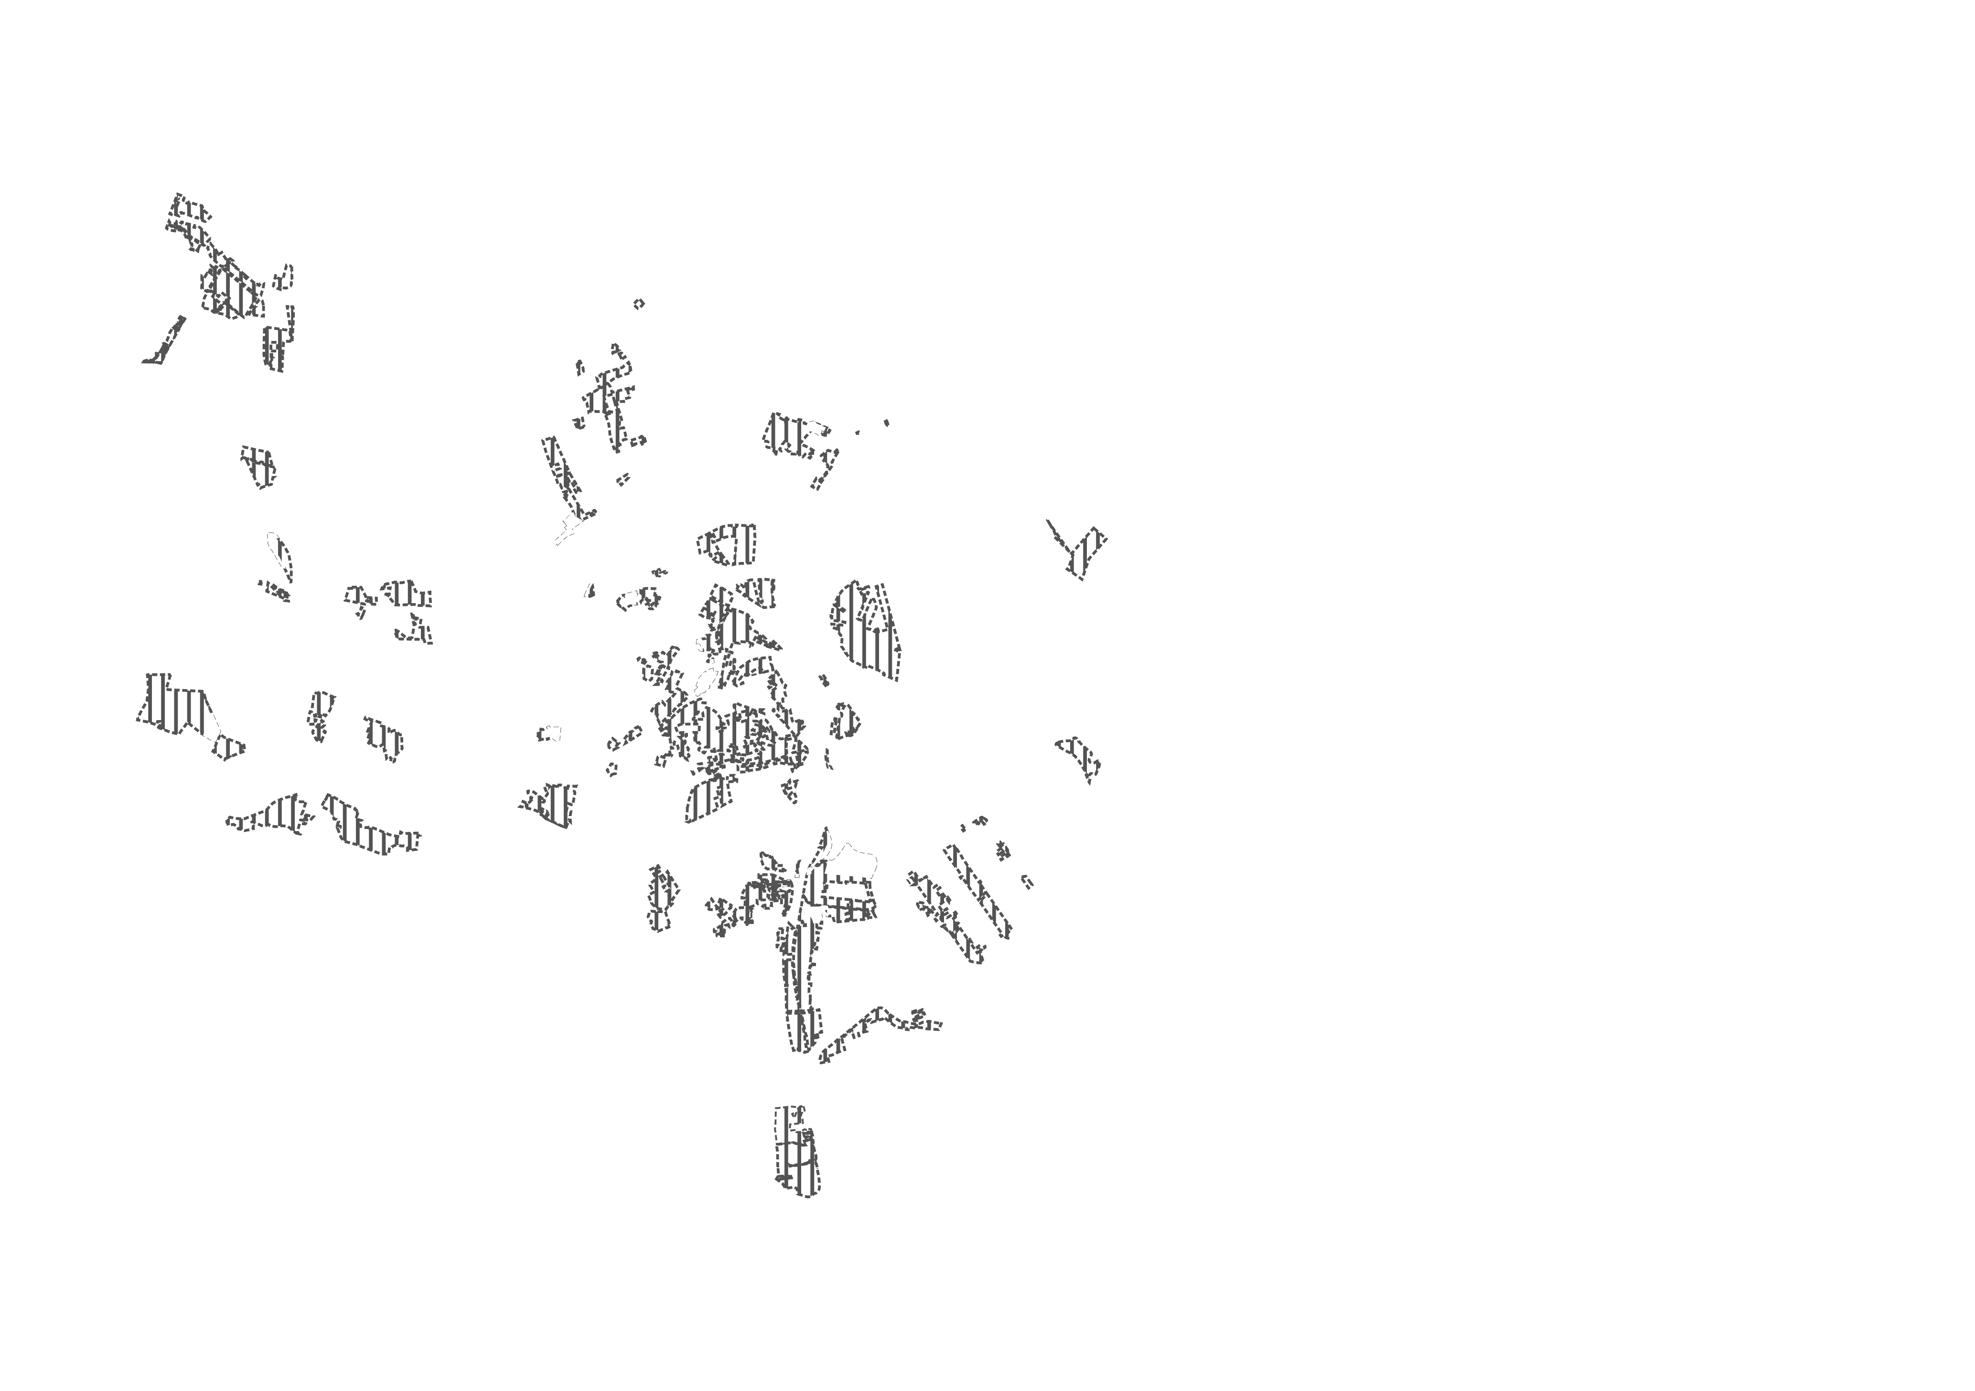
PROJEKT PLANU OGÓLNEGO MIASTA GDAŃSKA PO MODYFIKACJACH
WYNIKAJĄCYCH Z KONSULTACJI SPOŁECZNYCH – UWAGI
SW
OBSZAR UZUPEŁNIENIA ZABUDOWY
SJ
OBSZAR ZABUDOWY ŚRÓDMIEJSKIEJ
SZ
OBSZAR STANDARÓW DOSTĘPNOŚCI
INFRASTRUKTURY SPOŁECZNEJ
SU
SH
SP
SR
SN
SC
SO
SK
SI
Pisma z uwagami od osób fizycznych i innych osób prawnych
(w sumie 4 236)
STREFY PLANISTYCZNE
11 797 lokalizacji

Slide 7
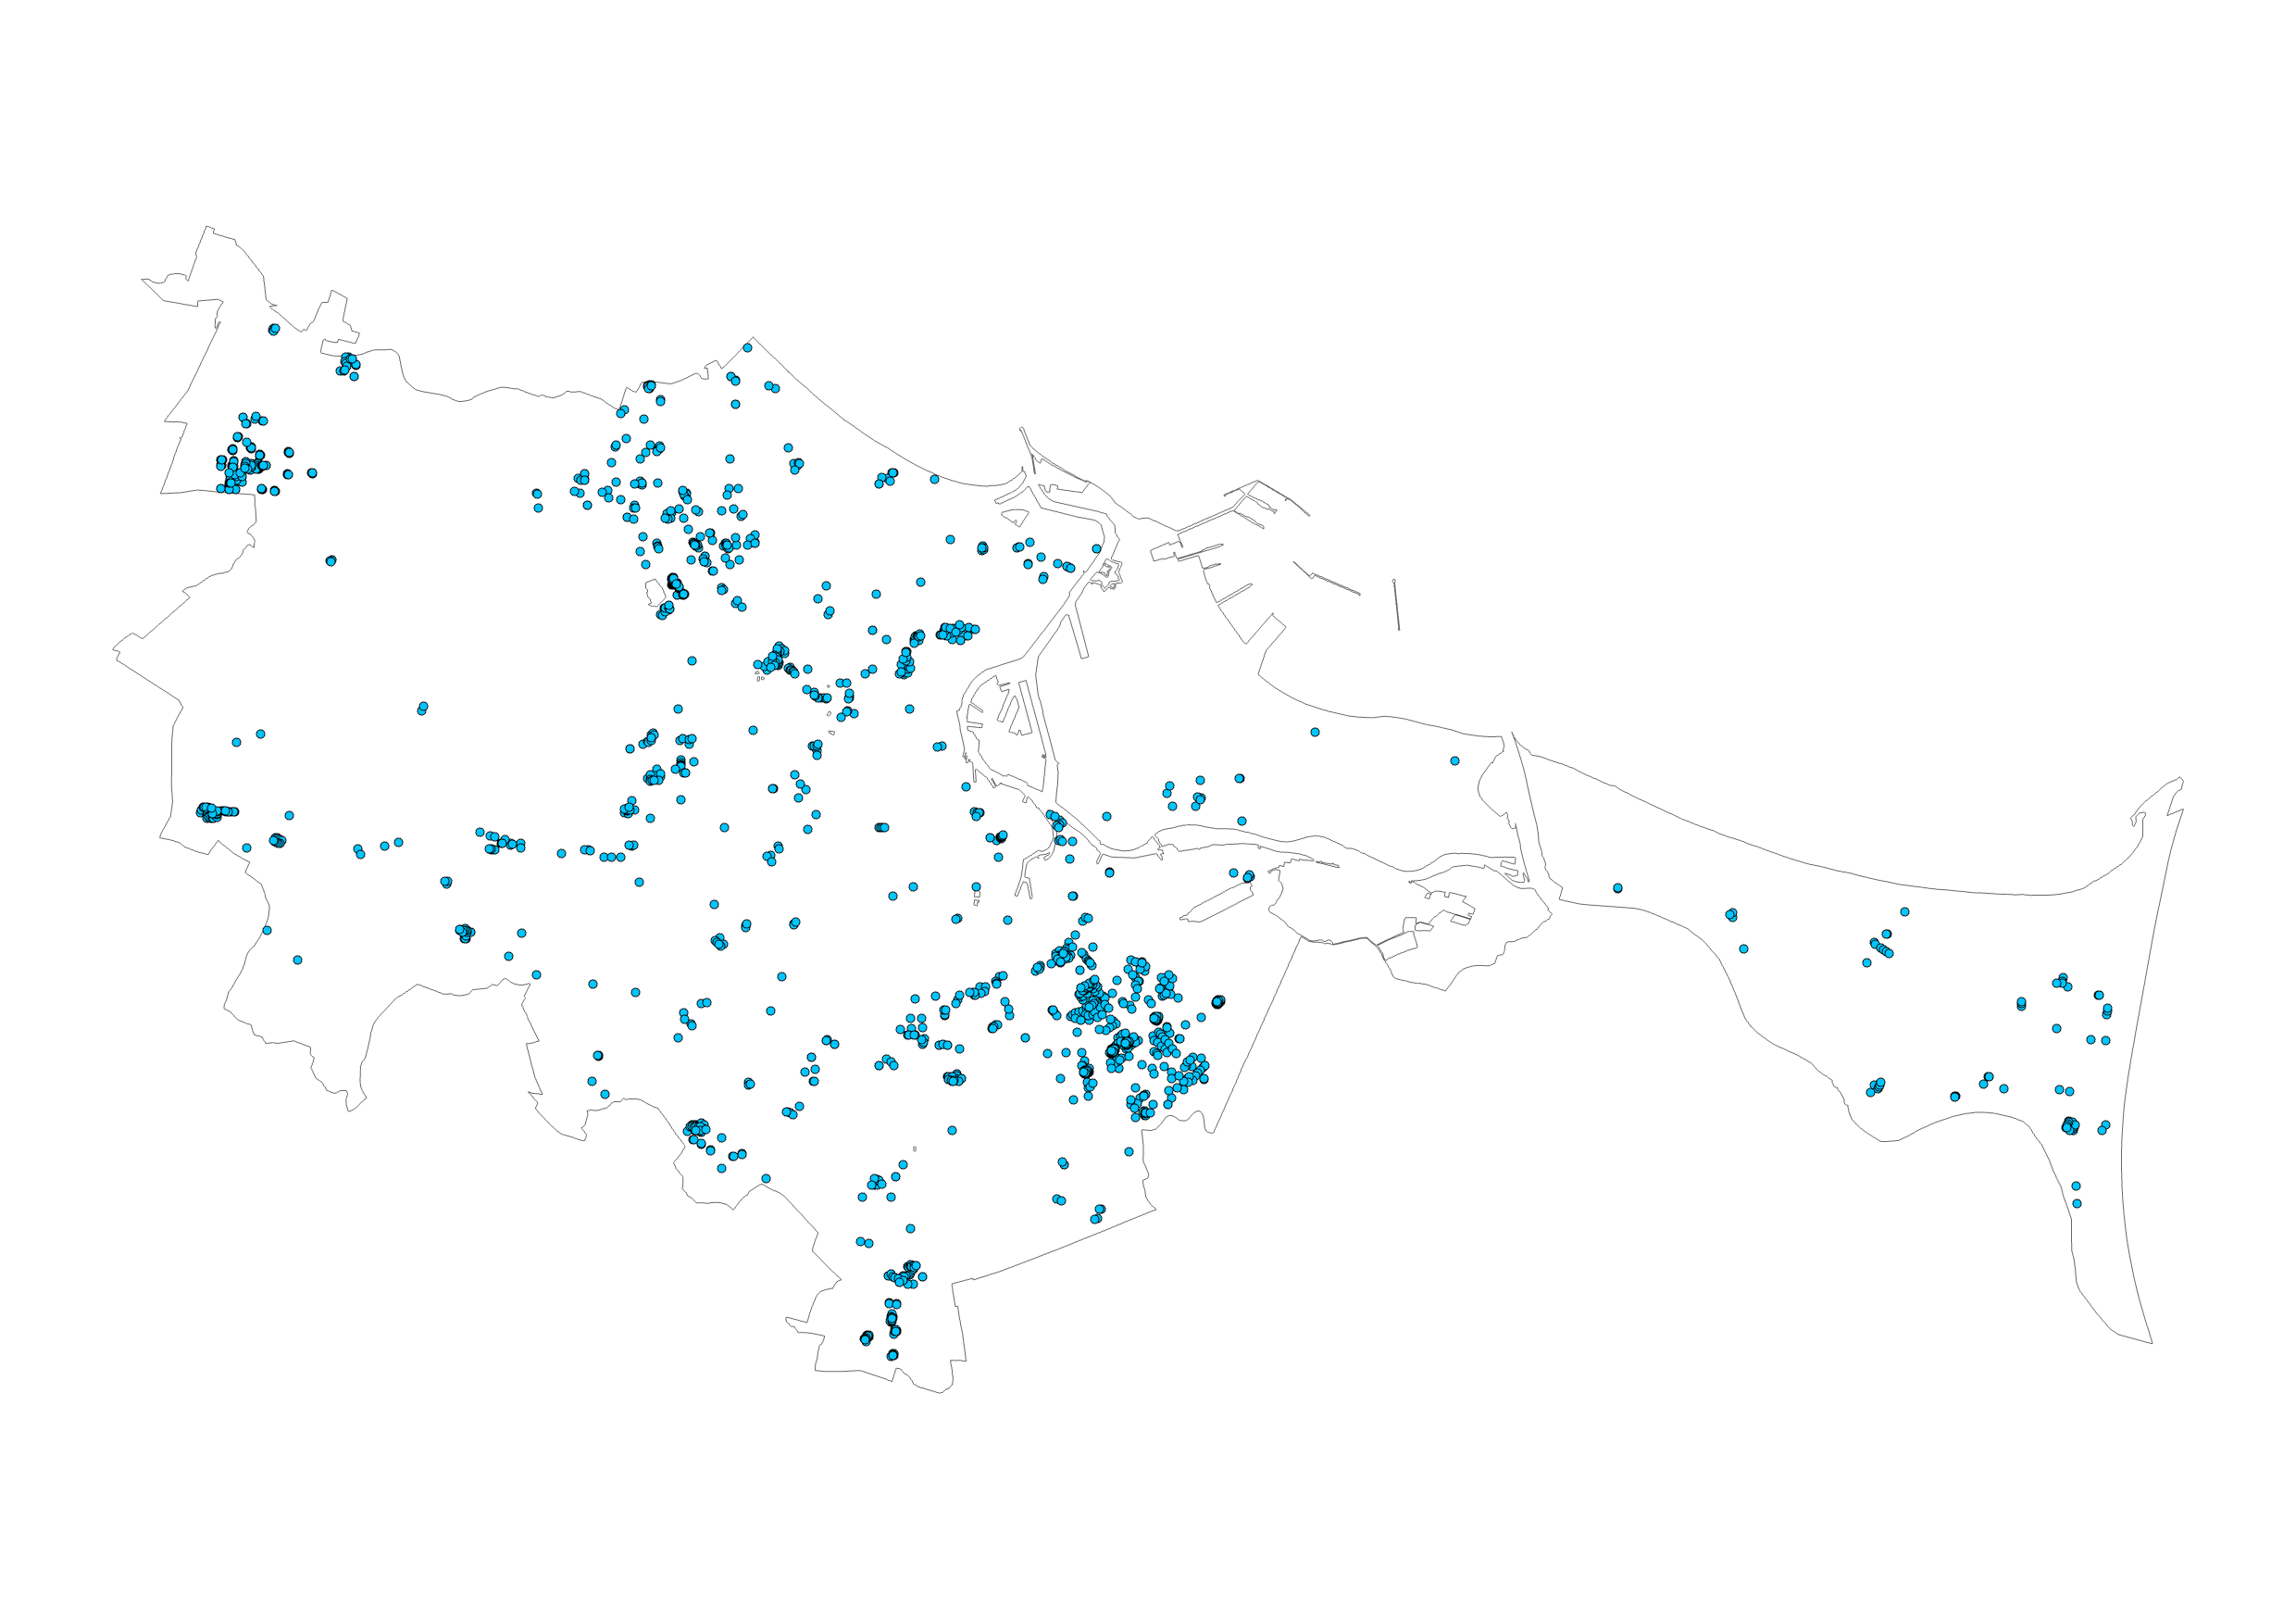
TEMATYKA UWAG – ZWIĘKSZENIE CHŁONNOŚCI
Postulaty zwiększenia intensywności zabudowy
lub objęcia nowych obszarów strefami SW/SJ/SZ
ODRZUCONE Z UWAGI
NA WYMAGANIA USTAWOWE
SW
SJ
Maksymalne zapotrzebowanie zgodnie z ustawą –
9,37 mln m² (212 tys. mieszkańców)
Chłonność skonsumowana w planie ogólnym – 9,35 mln m²
SZ
SU
SH
SP
SR
SN
SC
SO
SK
SI
3373 lokalizacje dotyczące zmian skutkujących
zwiększeniem chłonności
STREFY PLANISTYCZNE

Slide 8
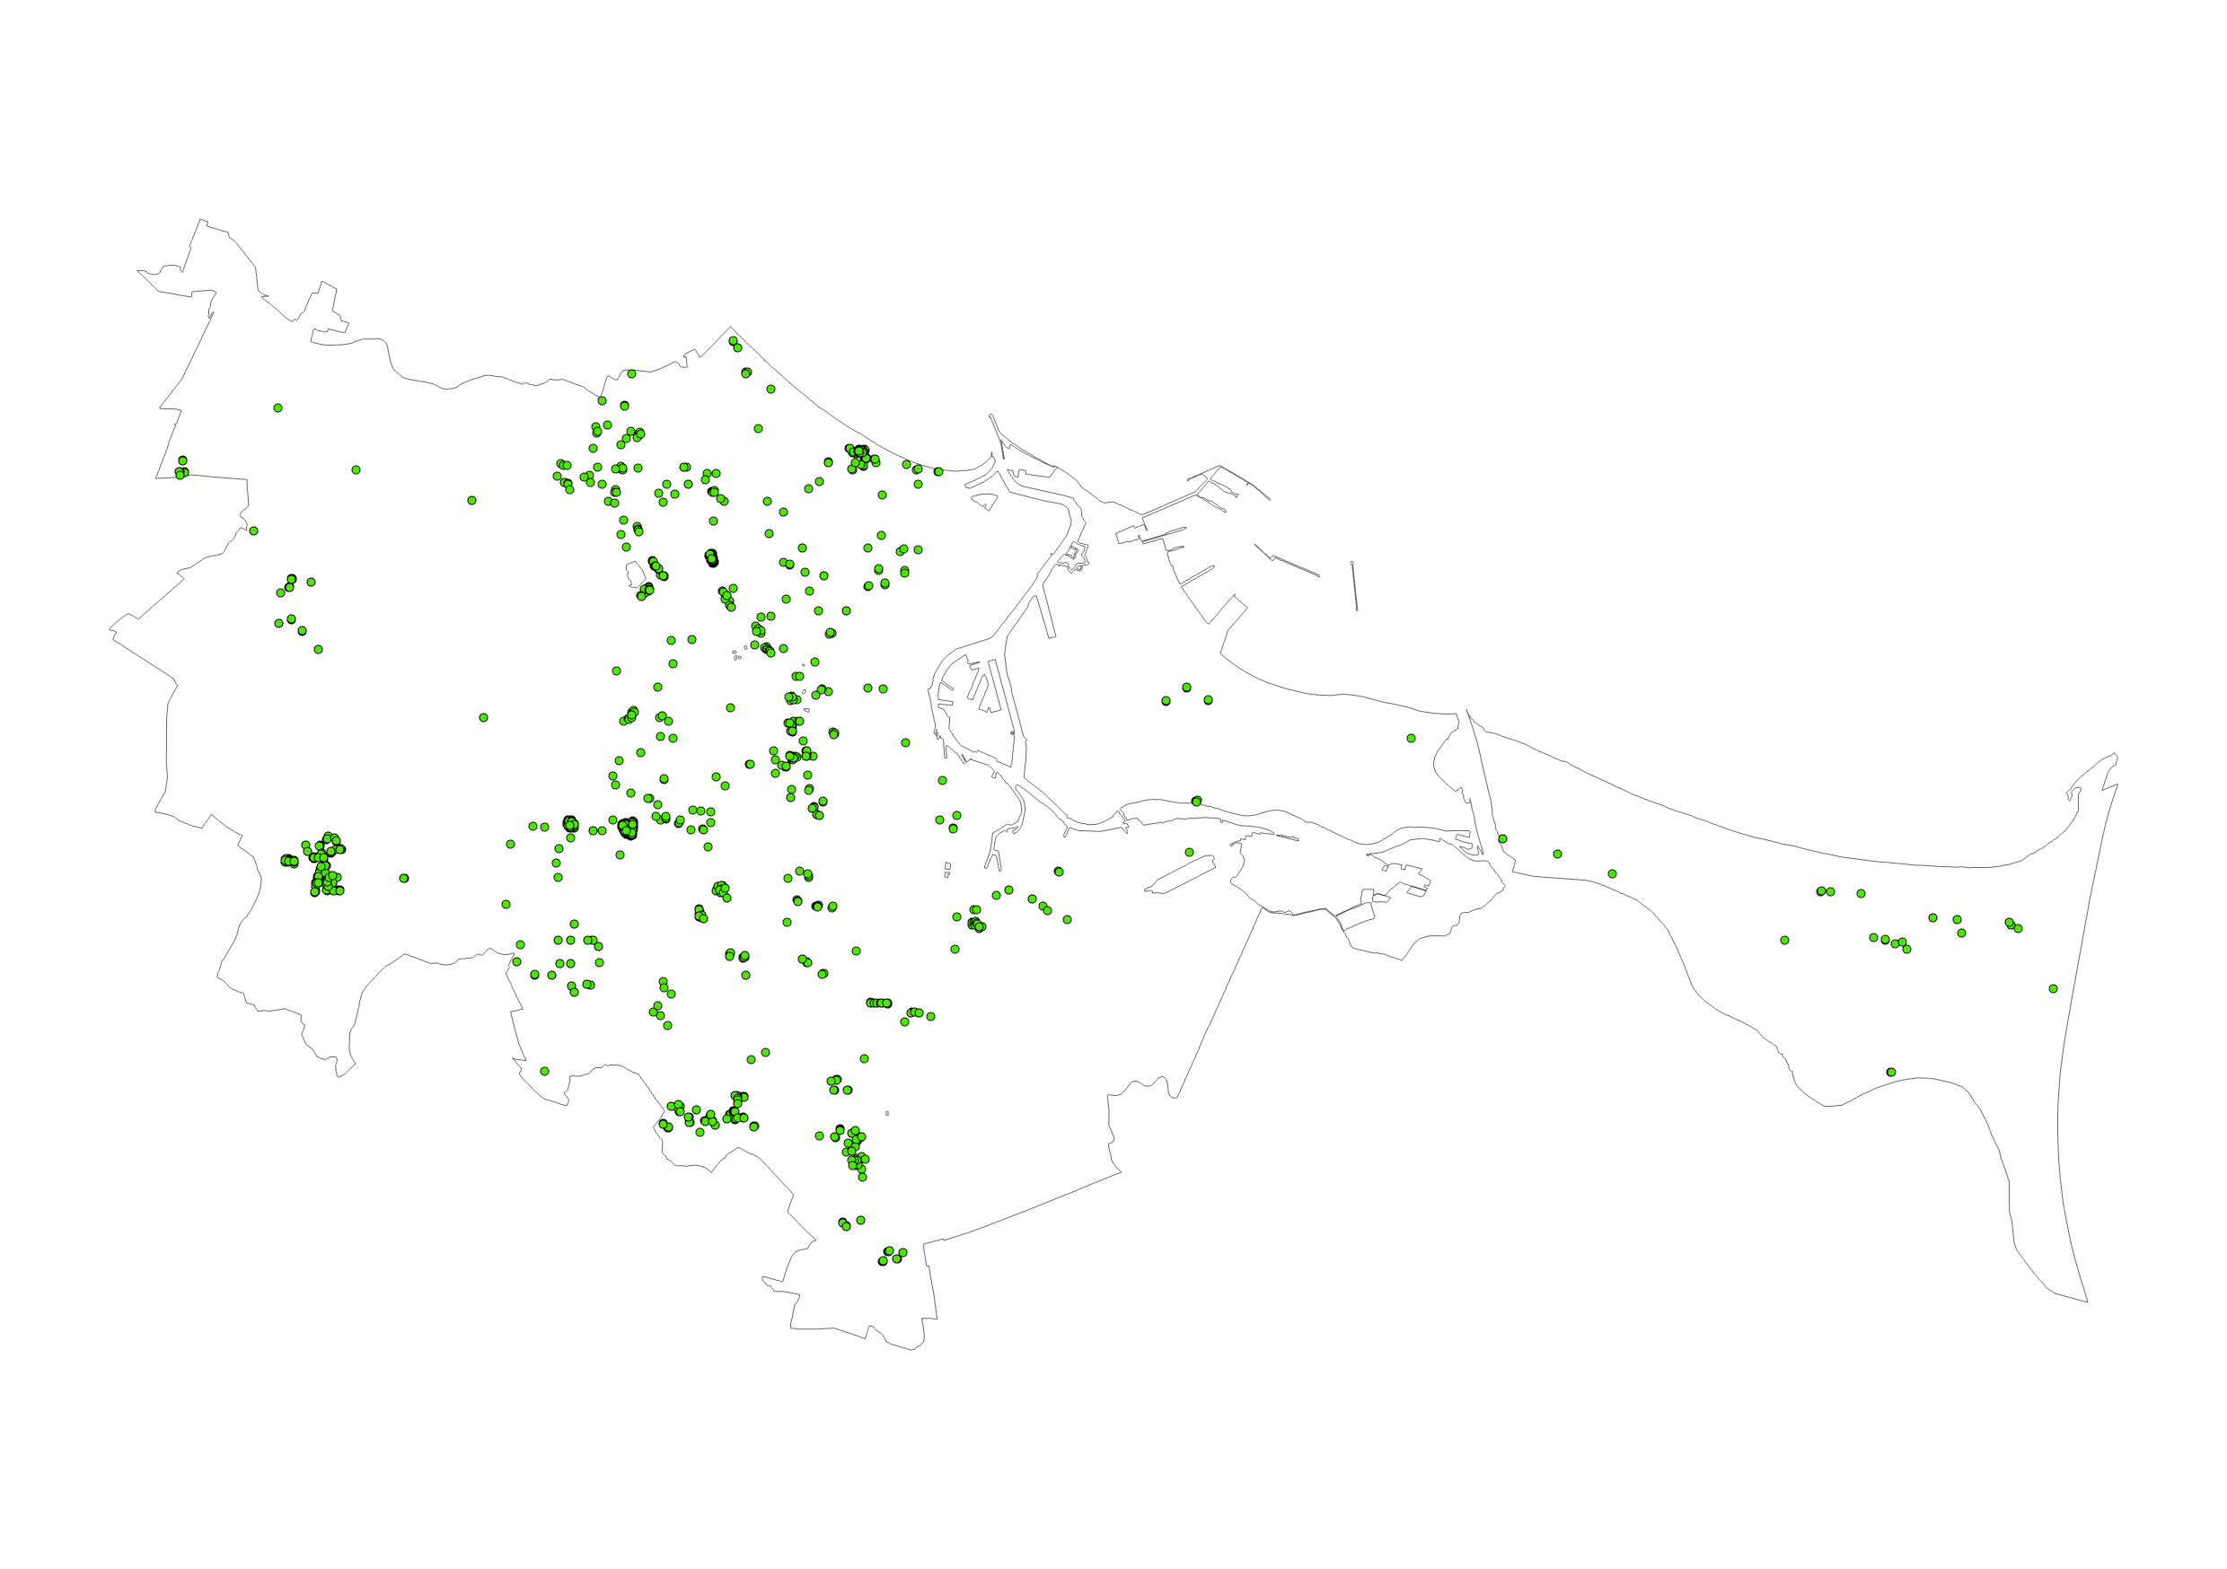
TEMATYKA UWAG – WZMOCNIENIE OCHRONY ZIELENI
Postulaty objęcia strefą zieleni i rekreacji SN
SW
UWZGLĘDNIONE W CZĘŚCI
SJ
SZ
SU
SH
SP
SR
SN
SC
SO
SK
SI
5051 lokalizacji dotyczących objęcia
strefą zieleni i rekreacji SN
STREFY PLANISTYCZNE

Slide 9
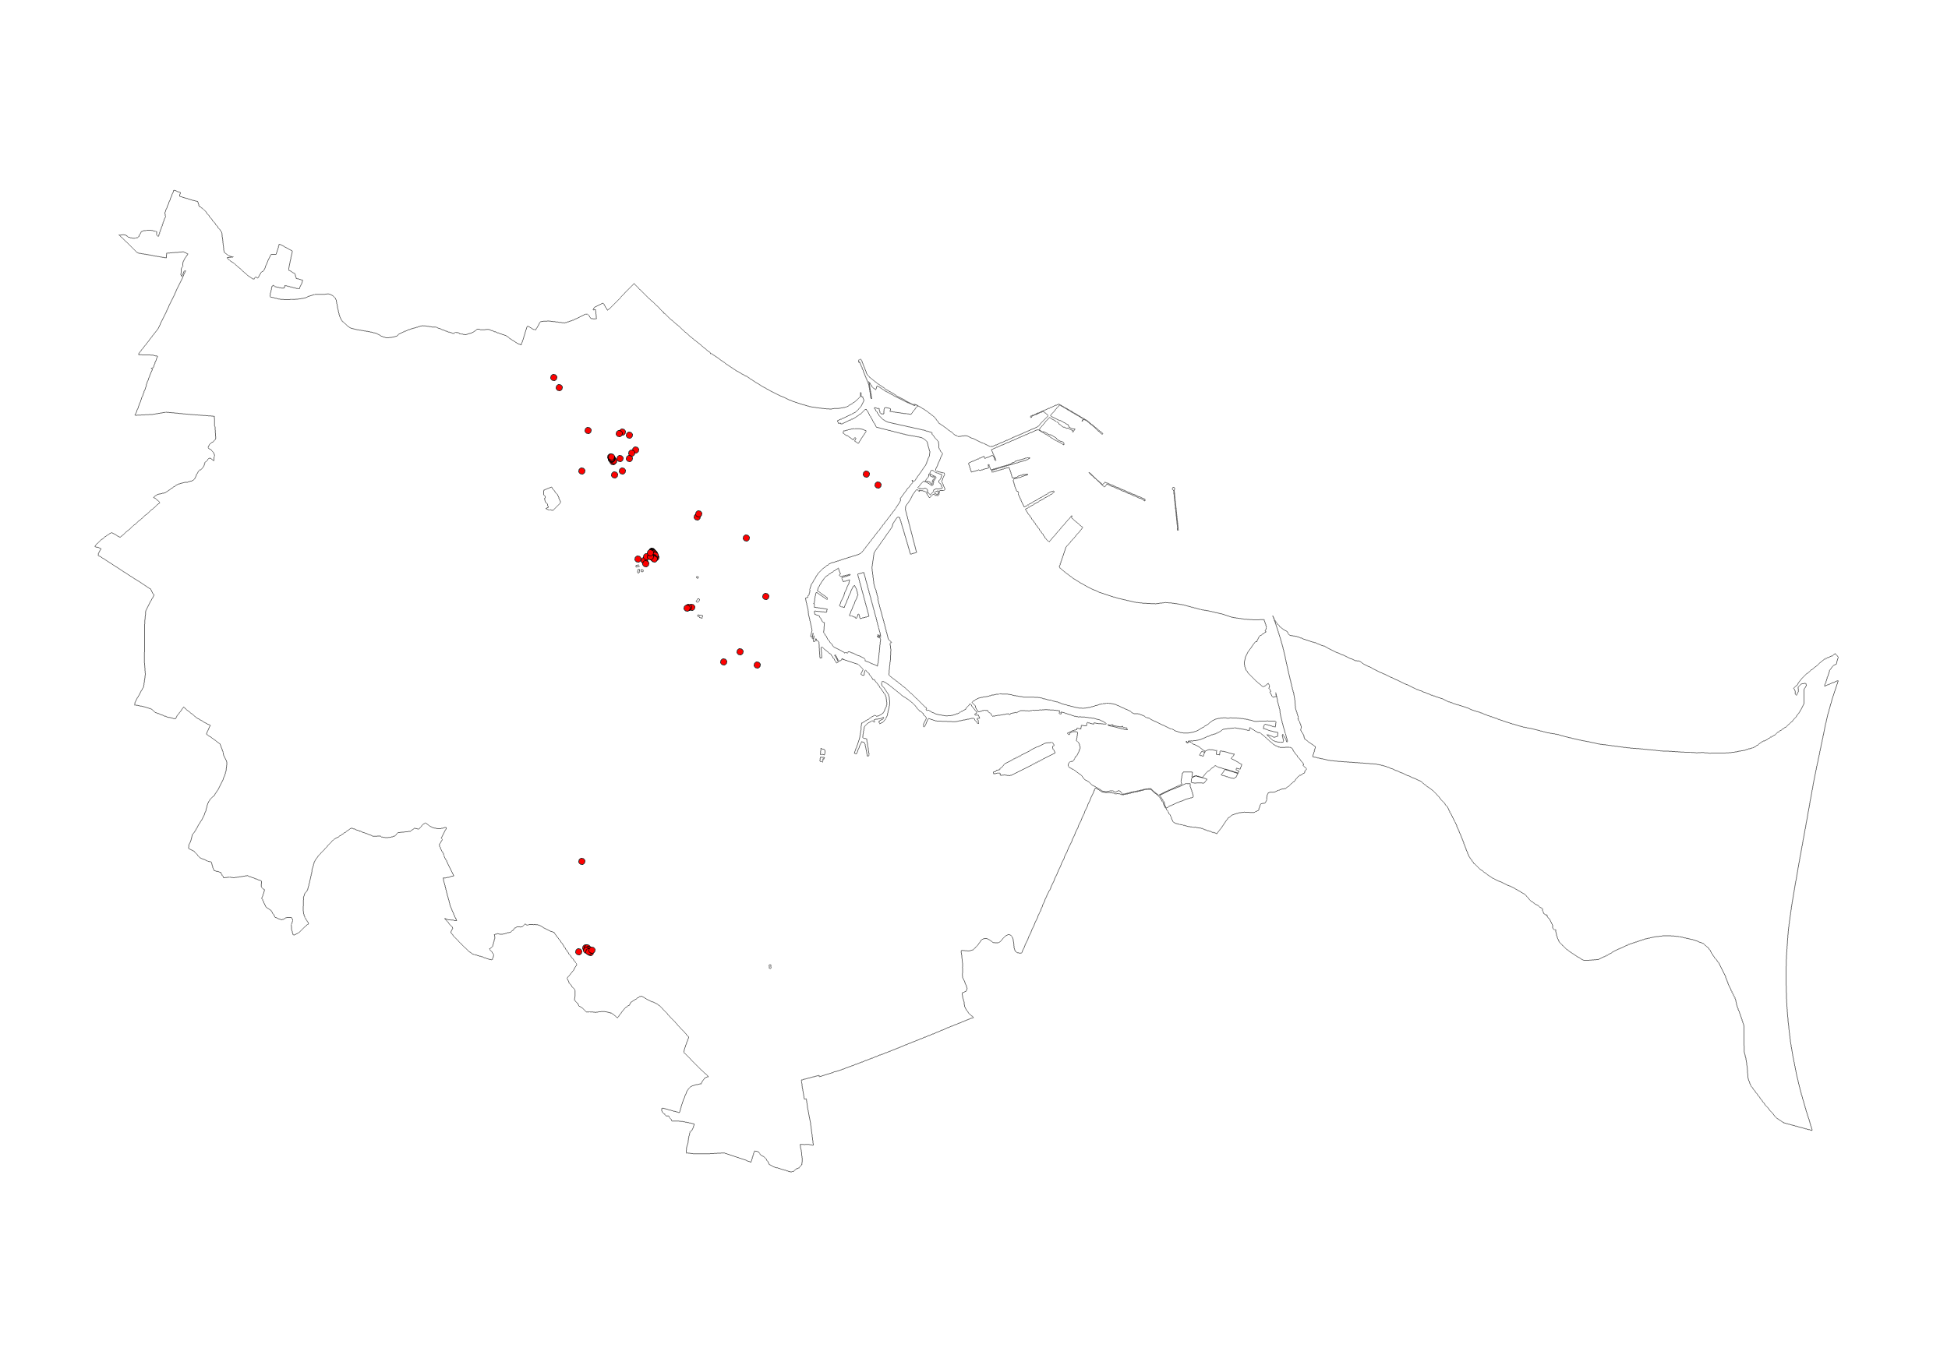



OZŚ w studium – 1714 ha
W projekcie POG do konsultacji społecznych – 725 ha
W projekcie POG po zmianach – 836 ha
TEMATYKA UWAG – ZMIANY OBSZARU ZABUDOWY ŚRÓDMIEJSKIEJ
W granicach OZŚ znajdują się:
fragmenty Pasma Alei Grunwaldzkiej
SW
intensywna historyczna część Wrzeszcza Dolnego i Górnego
SJ
Śródmieście Historyczne + Polski Hak + Młode Miasto
SZ
centralna część Nowego Portu
SU
centrum dzielnicy Gdańsk Południe oraz otoczenie dwóch planowanych przystanków PKM
– Gdańsk Kowale i Gdańsk Orunia Górna
SH
SP
tereny usług nauki (UCK, PG, UG, AWFiS) i kultury (rejon Opery Bałtyckiej i Placu Zebrań Ludowych jako rezerwy pod planowaną operę) o znaczeniu metropolitalnym
SR
SN
725 ha – projekt POG
do konsultacji społecznych
SC
836 ha – projekt POG
po zmianach
SO
SK
SI
81 lokalizacji dotyczących objęcia OZŚ
STREFY PLANISTYCZNE

Slide 10
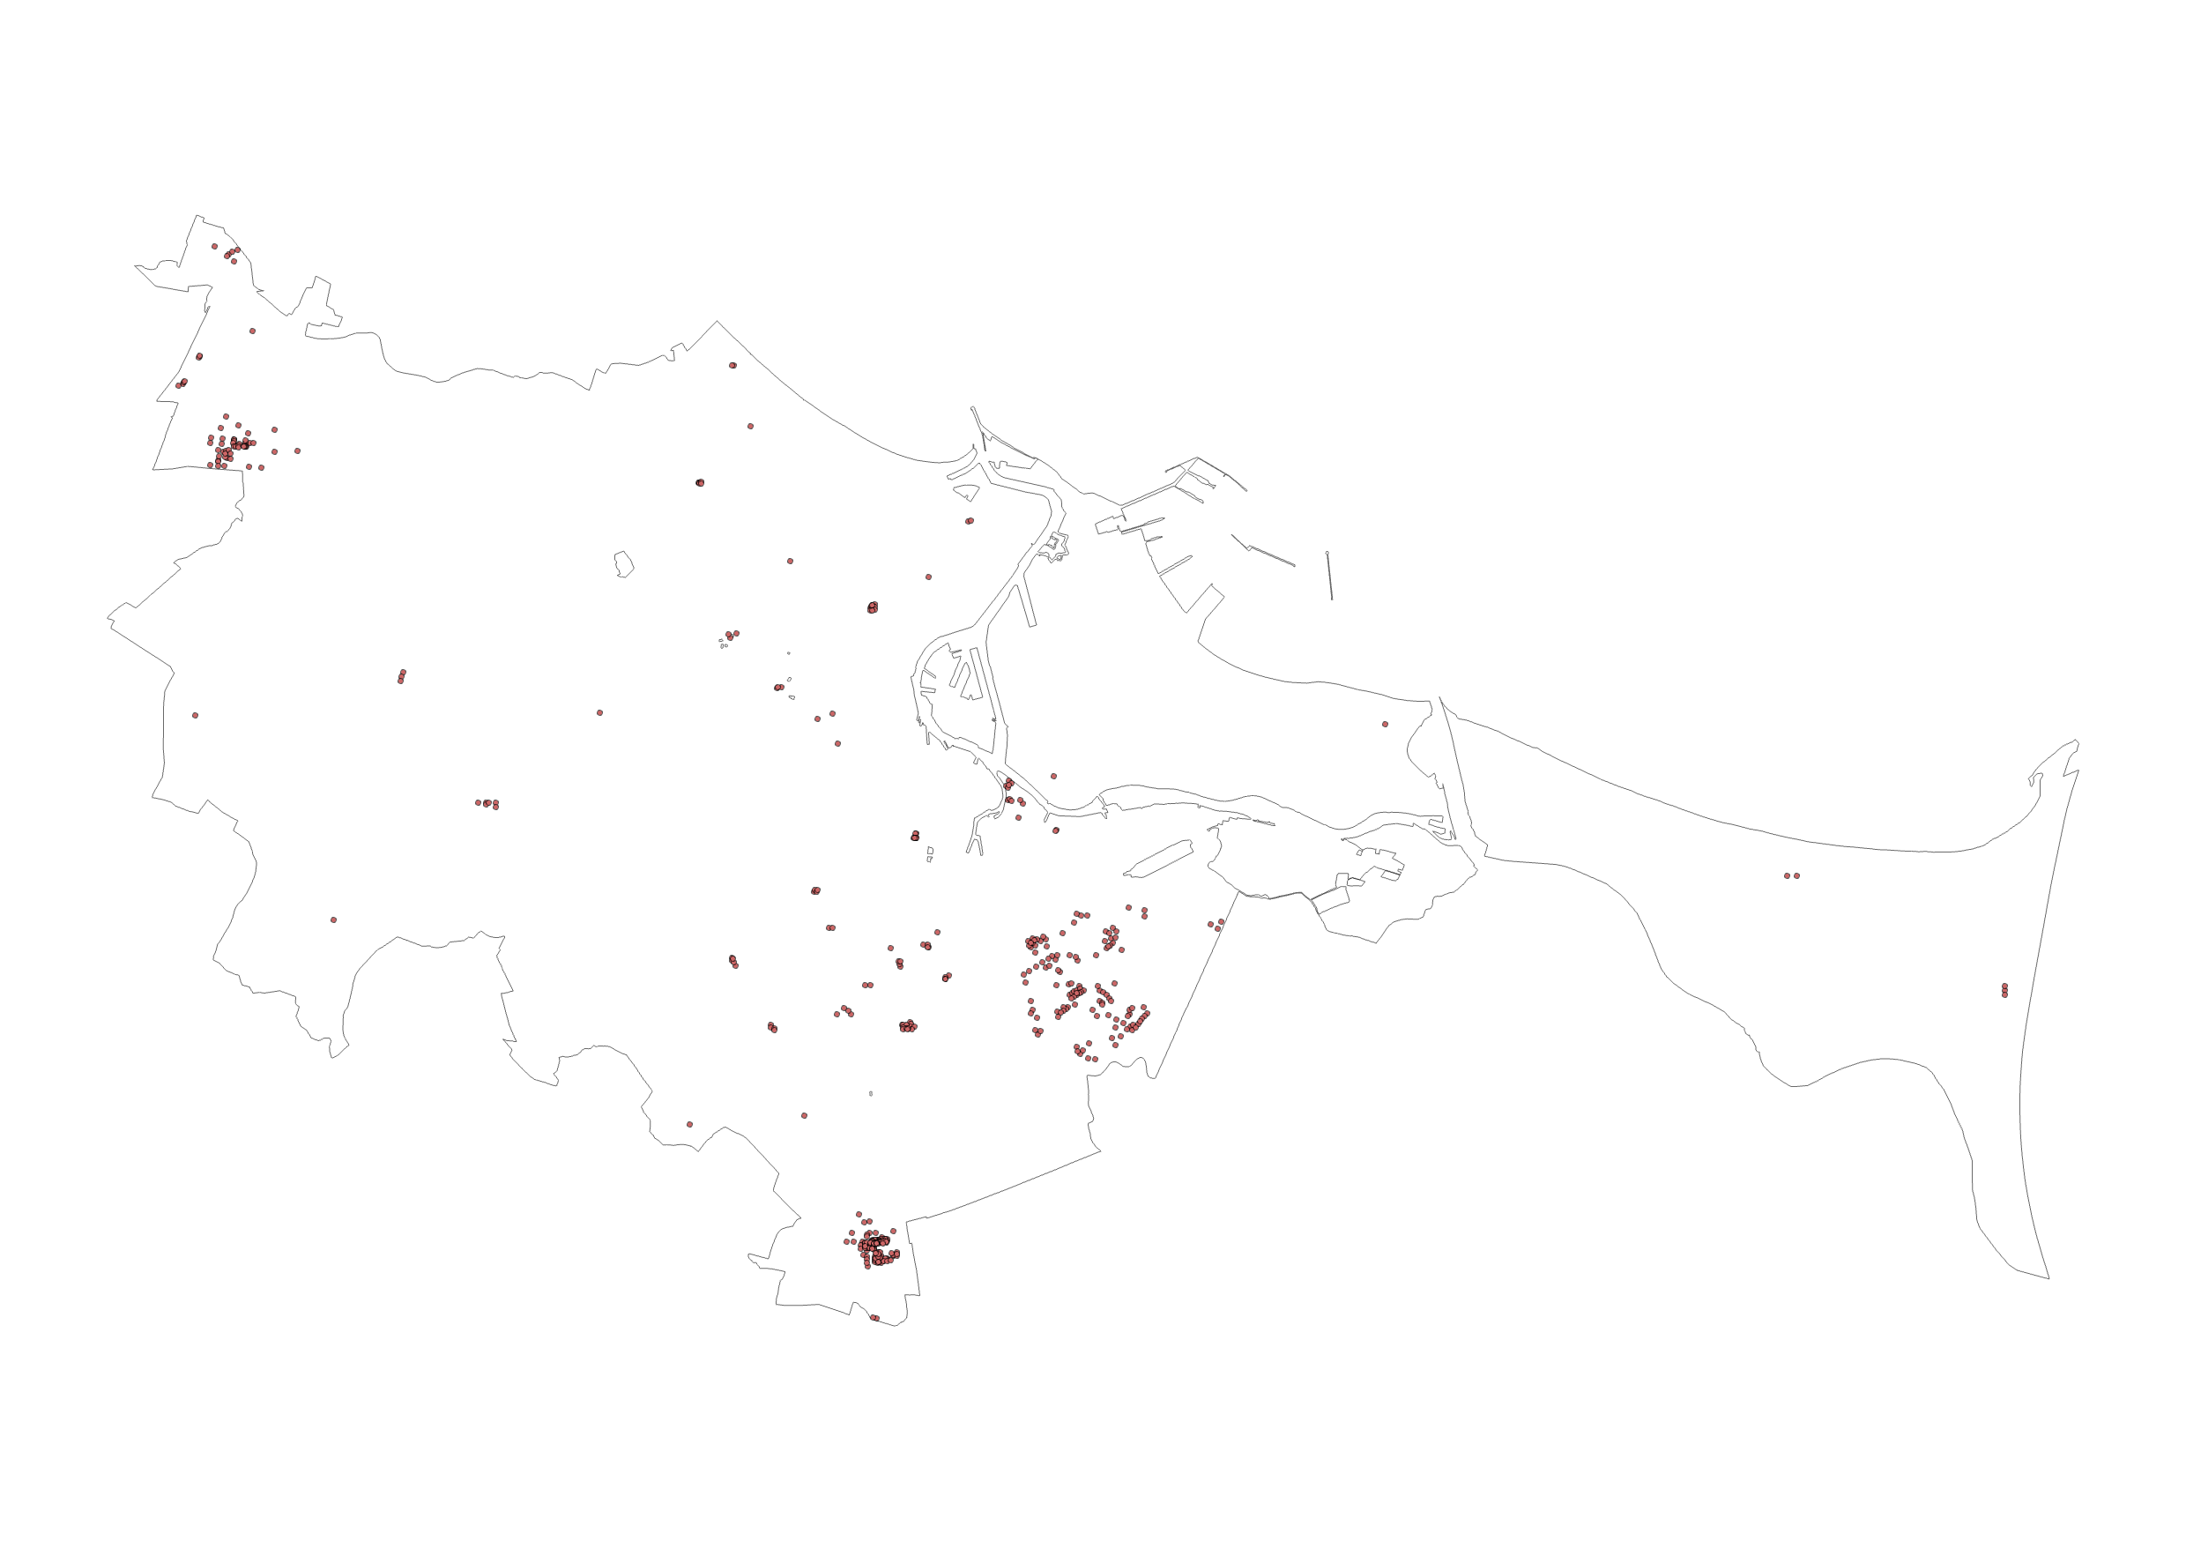
TEMATYKA UWAG – ZMIANY OBSZARU UZUPEŁNIENIA ZABUDOWY
SW
UWZGLĘDNIONE W CZĘŚCI
SJ
SZ
SU
SH
SP
SR
SN
SC
SO
SK
SI
458 lokalizacji dotyczących objęcia OUZ
STREFY PLANISTYCZNE

Slide 11
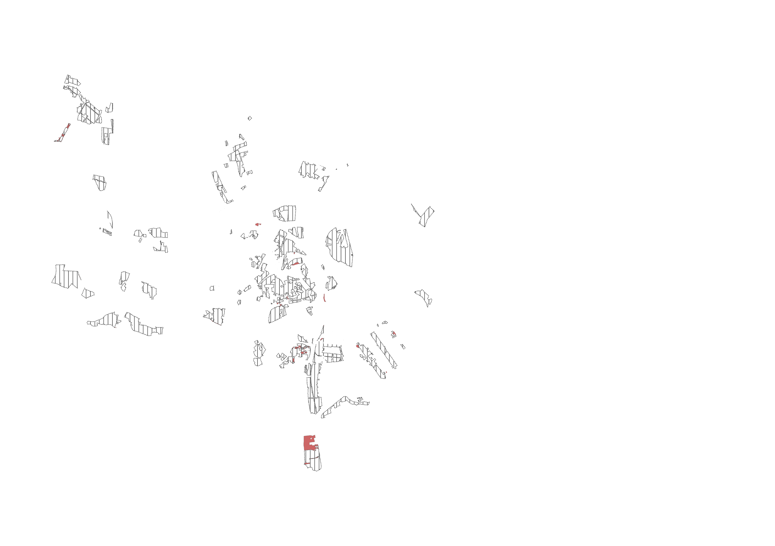


TEMATYKA UWAG – ZMIANY OBSZARU UZUPEŁNIENIA ZABUDOWY
  WYŁĄCZONE Z OBSZARU OUZ:
  obszary objęte obowiązującymi MPZP
  obszary objęte obowiązującymi MPZP
  obszary objęte MPZP w trakcie procedowania
  obszary objęte MPZP w trakcie procedowania
SW
  tereny zieleni i wód
SJ
  tereny modernistycznych osiedli z lat 60-80:
ŻABIANKA-WEJHERA, PRZYMORZE MAŁE, PRZYMORZE WIELKIE,
ZASPA MŁYNIEC, ZASPA ROZSTAJE, CHEŁM,PIECKI-MIGOWO, ŁOZY, NIEDŹWIEDNIK
SZ
SU
  obszary objęte szczególną ochroną:
  teren ochrony pośredniej ujęcia wody podziemnej Czarny Dwór i Zaspa o zaostrzonych warunkach ochrony
  tereny zagrożone powodzią (1%)
  osuwiska
SH
SP
SR
SN
SC
2046 ha – projekt POG do konsultacji społecznych
SO
SK
2006 ha – projekt POG po zmianach
SI
458 lokalizacji dotyczących objęcia OUZ
STREFY PLANISTYCZNE

Slide 12
PROJEKT PLANU OGÓLNEGO MIASTA GDAŃSKA
PORÓWNANIE POWIERZCHNI STREF [HA]
SW
30%
Projekt udostępniony do konsultacji społecznych [ha]
Projekt po konsultacjach
społecznych [ha]
SJ
SZ
SU
11%
SH
SP
SR
43%
+30 ha
SN
-41 ha
SC
SO
SK
16%
SI
STREFY PLANISTYCZNE

Slide 13

SYTUACJA PLANISTYCZNA MIASTA GDAŃSKA W KONTEKŚCIE SPORZĄDZANEGO PLANU OGÓLNEGO
MPZP
Na obszarze miasta Gdańska
obowiązuje 798 MPZP
Gdańsk jest jednym z wielu samorządów, które wciąż pracują nad planem ogólnym, podobnie jak Warszawa, Łódź, Katowice czy Kraków. Dotychczas nie opublikowano planów ogólnych nawet połowy gmin w Polsce.
65,5% powierzchni miasta
90,4% powierzchni miasta bez terenów leśnych i wód oraz terenów zamkniętych
DWZ
od 1.09.2023 r. do 31.08.2026 r.
1845 wniosków o WZ
1129 wydanych decyzji WZ

Slide 14





DZIĘKUJĘ ZA UWAGĘ!
bip.brg.gda.pl

